Slide 1
프로그래밍 언어활용
2301125 오정민

Slide 2
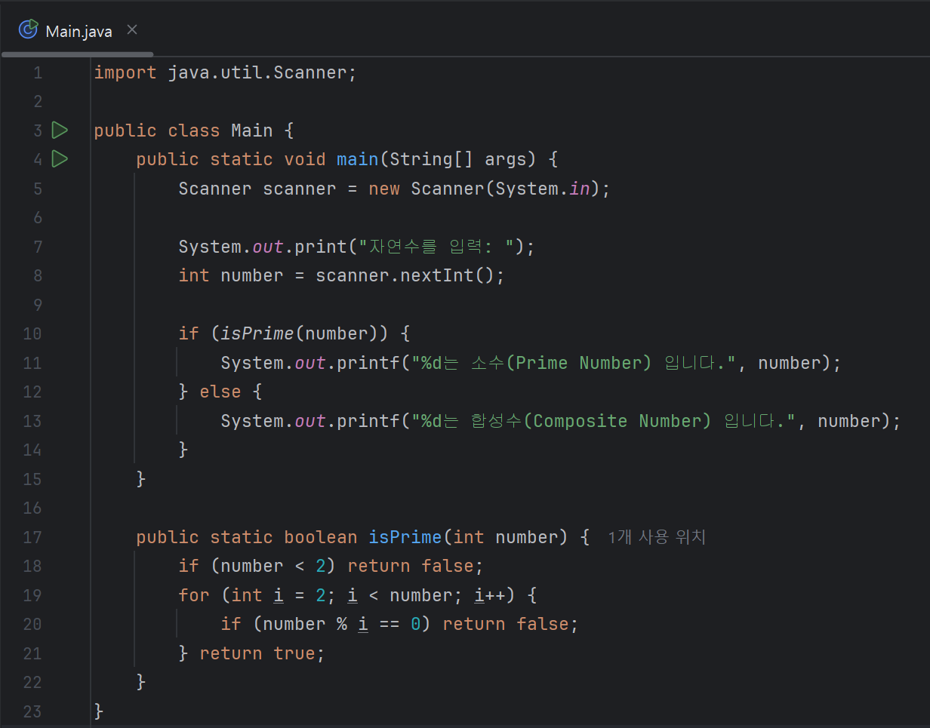
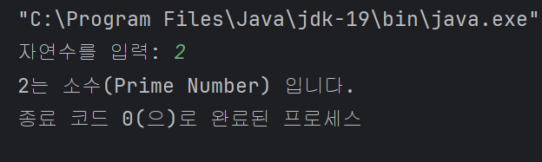
Report 1
Scanner 을 사용하여 입력 받기
isPrime 함수 생성
자연수가 2이하 이거나
2부터 시작해서 입력한숫자까지 했을 경우
2로 나눠서 남은 값이 0이 될 경우 False반환
입력 값까지 갔는데 반환되는게없으면 True 반환
True = 소수
False = 합성수

Slide 3
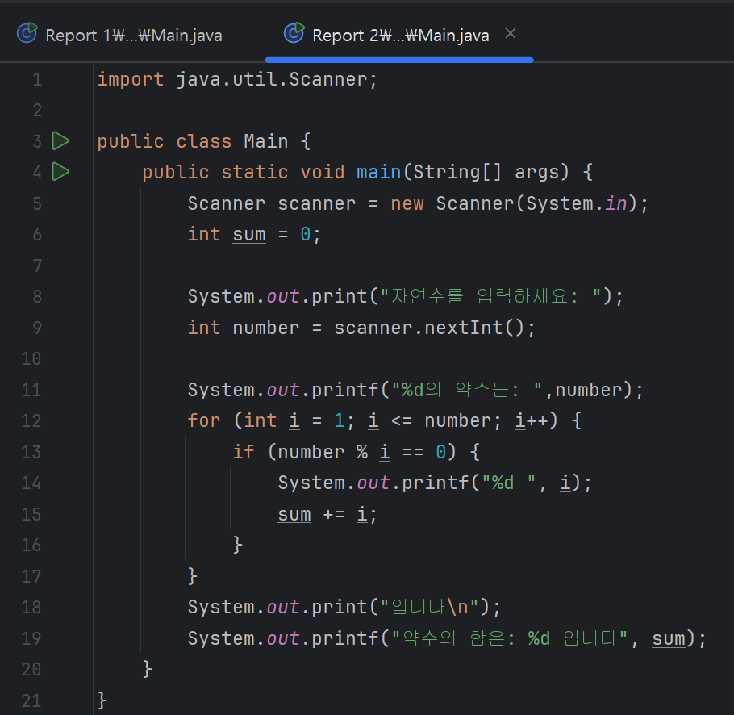
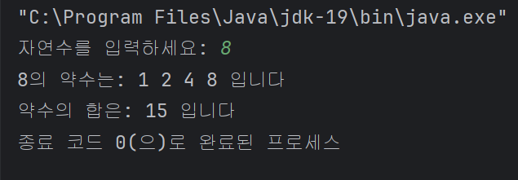
Report 2
Scanner 을 사용하여 입력 받기
약수의 합을 받기위해 sum 이라는 int 형 변수 생성
Printf 를 통해 다음줄로 안 넘기고
~의 약수는: [Scanner] ~ ~ ~ ~ 입니다
으로 출력되도록 설정
For 문을 사용하여 1부터 [Scanner]값까지 반복 후
나머지 값이 0이 되는 i값을 printf로 기록
기록하면서 해당 값을 sum 값에 더하기
[Scanner] 값만큼 반복한후
합한 값을 sum으로 출력

Slide 4
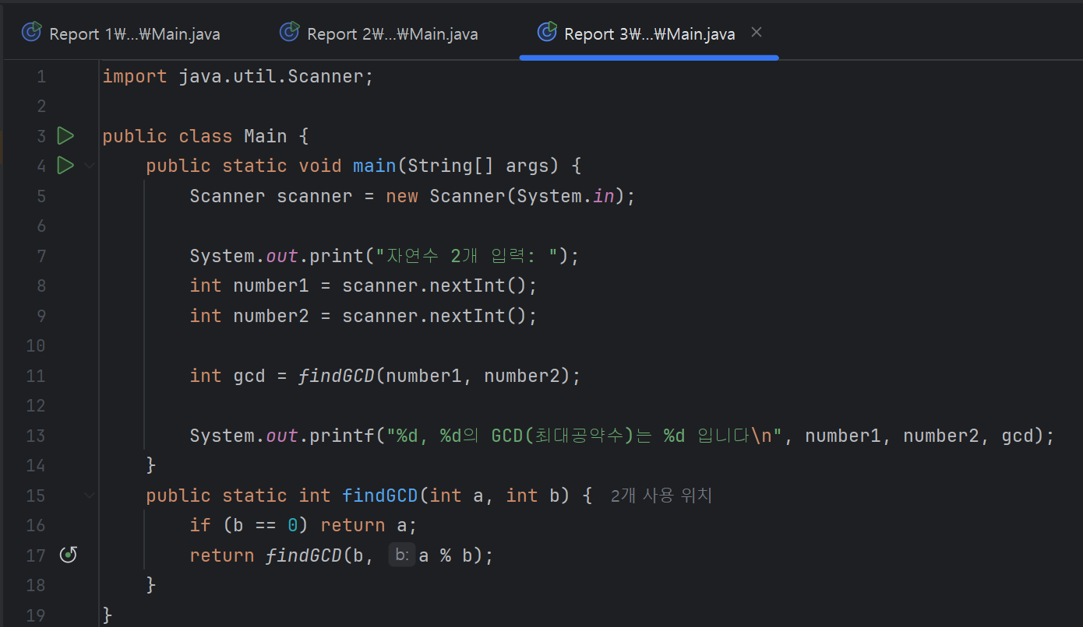
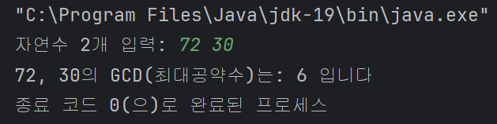
Report 3
Scanner 을 사용하여 입력 받기
자연수 두 값을 nextInt를 사용하여
Number1, 2으로 지정
findGCD함수를 사용하여
B의 값이 0이 될 때까지 반복되며
B의 값이 0이 될 경우 a의 값이 최대 공약수
재귀호출을이용해서
A는 b로 바꾸고 b는 a % b 으로 나머지 값

Slide 5
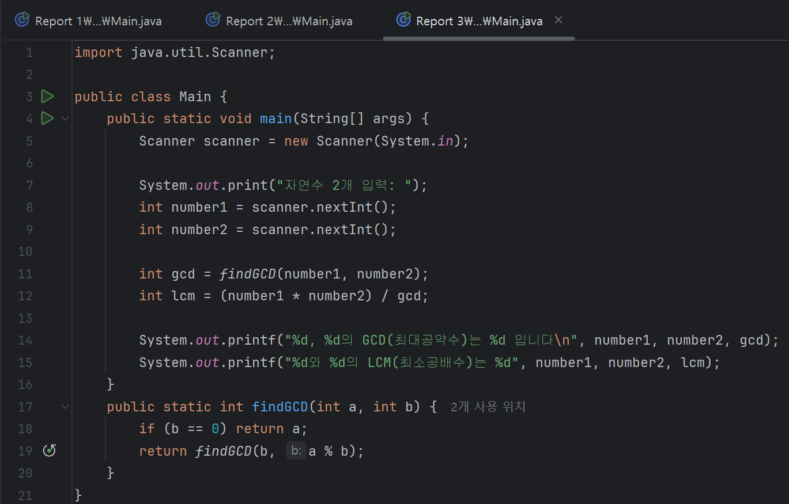
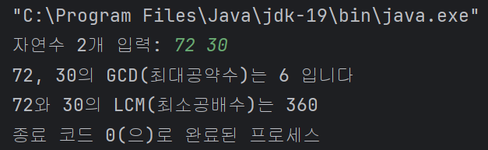
Report 4
Scanner 을 사용하여 입력 받기
입력 받은 자연수 두 값을 곱하고
최대공약수 값을 나누어 최소 공배수를 계산

